Slide 1
نظریه زبانها و ماشینها
فصل 11
دسته بندی زبانهای صوری و ماشینها

Slide 2
زبانهای بازگشتی شمارش پذیر
Recursively Enumerable: RE
زبان L بازگشتی شمارش پذیر (RE) است اگر و تنها اگر تورینگی وجود داشته باشد که آن را بپذیرد به عبارت دیگر بر روی هر رشته w عضو L طی مراحل متناهی بالاخره در حالت پذیرش متوقف شود.
به این دسته زبانها تشخیص پذیر تورینگ هم میگویند.
سوال: در صورت اجرای تورینگ بر روی رشته هایی که عضو L نیستند چه اتفاقی میافتد؟
جواب: مشخص نیست. حلقه بینهایت یا توقف در حالت عدم پذیرش
رشتۀ w
بله
_{پذیرندۀ زبان L}
نامشخص

Slide 3
زبانهای بازگشتی
Recursive: REC
زبان L بازگشتی (REC) است اگر و تنها اگر تورینگی وجود داشته باشد که آن را بپذیرد و بر روی هر رشته w عضو *∑ نیز طی مراحل متناهی بالاخره در حالت پذیرش یا عدم پذیرش متوقف شود.
به این دسته زبانها تصمیم پذیر تورینگ هم میگویند.
در واقع برای این زبانها الگوریتم عضو وجود دارد.
رشتۀ w
بله
_{پذیرندۀ زبان L}
خیر

Slide 4
زبانهای غیربازکشتی شمارش پذیر
یادآوری:
مجموعه شمارش پذیر: مجموعه ای است که بتوان بین اعضای آن و اعداد طبیعی یک تناظر برقرار کرد.
مثال: مجموعه اعداد گویا
میتوان گفت مجموعه شمارا مجموعه ای است که بتوان برای اعضای آن یک ترتیب تعیین کرد یعنی برای یک عضو خاص بتوان عضو بعدی و قبلی اش را مشخص نمود.
قضیه: اگر A یک مجموعه شمارش پذیر نامتناهی باشد 2^{A} (مجموعه همه زیرمجموعه های A) شمارش ناپذیر است.

Slide 5
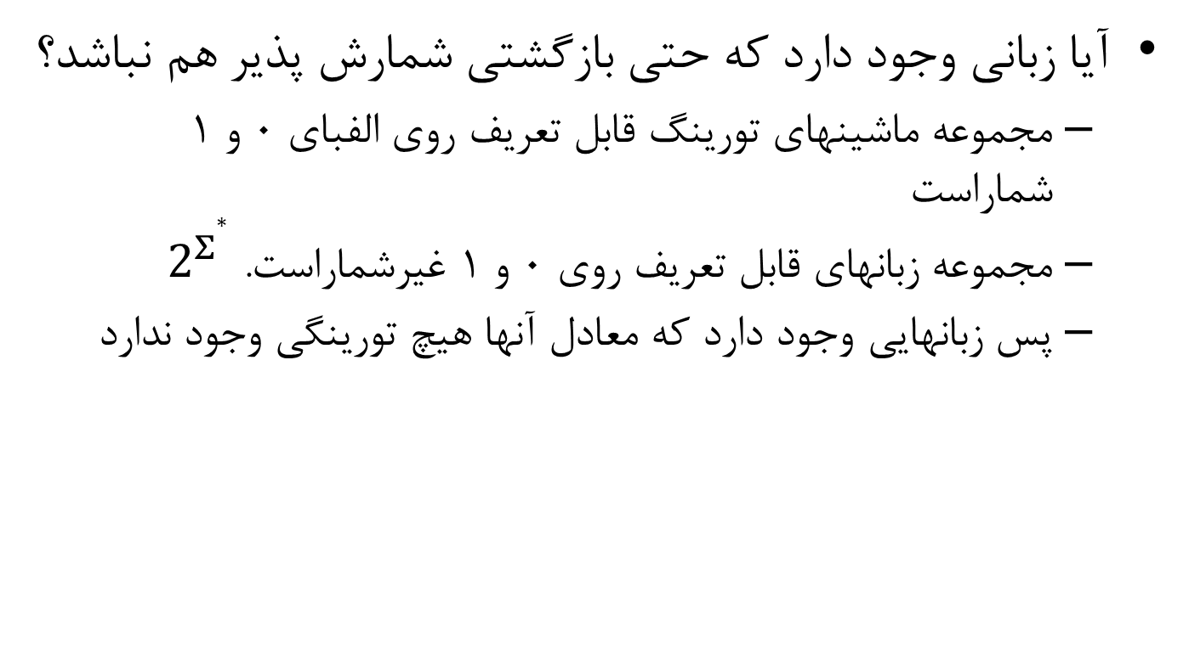
زبانهای غیربازگشتی شمارش پذیر – ادامه
آیا زبانی وجود دارد که حتی بازگشتی شمارش پذیر هم نباشد؟
مجموعه ماشینهای تورینگ قابل تعریف روی الفبای 0 و 1 شماراست
مجموعه زبانهای قابل تعریف روی 0 و 1 غیرشماراست. $2^{Σ∗}$
پس زبانهایی وجود دارد که معادل آنها هیچ تورینگی وجود ندارد

Slide 6
یک زبان غیربازگشتی شمارش پذیر
مجموعه تورینگهای قابل تعریف روی الفبای {a} شماراست. پس میتوان یک ترتیب برای آنها در نظر گرفت:
M_{turings} = {M₁, M₂, M₃, ….}
حال زبان زیر را در نظر بگیرید:
این زبان نمیتواند بازگشتی شمارش پذیر هم باشد
اثبات: اسلاید بعد

Slide 7
یک زبان غیربازگشتی شمارش پذیر – اثبات
فرض کنید RE باشد. پس تورینگی وجود دارد که آن را بپذیرد.
این تورینگ قطعاً در ترتیب نوشته شده برای تورینگها باید جایی دیده شود مثلاً در نوبت kاُم. یعنی M_{k} ماشینی است که L را میپذیرد: L=L(M_{k})
سوال: آیا a^{k} عضو L هست یا خیر؟
بله
خیر
به تناقض برخوردیم و این یعنی M_{k} وجود ندارد.

Slide 8
زبان بازگشتی شمارش پذیر ولی غیر بازگشتی
قضیه: مجموعه زبانهای بازگشتی شمارش پذیر نسبت به عمل متمم گیری بسته نیستند.
اثبات:
به عنوان مثال، مکمل زبان مثال قبل را در نظر بگیرید:
این زبان بازگشتی شمارش پذیر است و تورینگی وجود دارد که آن را بپذیرد. این تورینگ به این صورت میتواند کار کند:
اگر رشته ak برای ورودی به ماشین ما داده شود، برای بررسی آن ابتدا Mk را میسازیم، سپس ak را به عنوان ورودی به آن میدهیم اگر ak عضو L(Mk) باشد، بالاخره Mk به حالت پذیرش میرود، بعد از آن ماشین ما هم به حالت پذیرش میرود و رشته را میپذیرد.

Slide 9
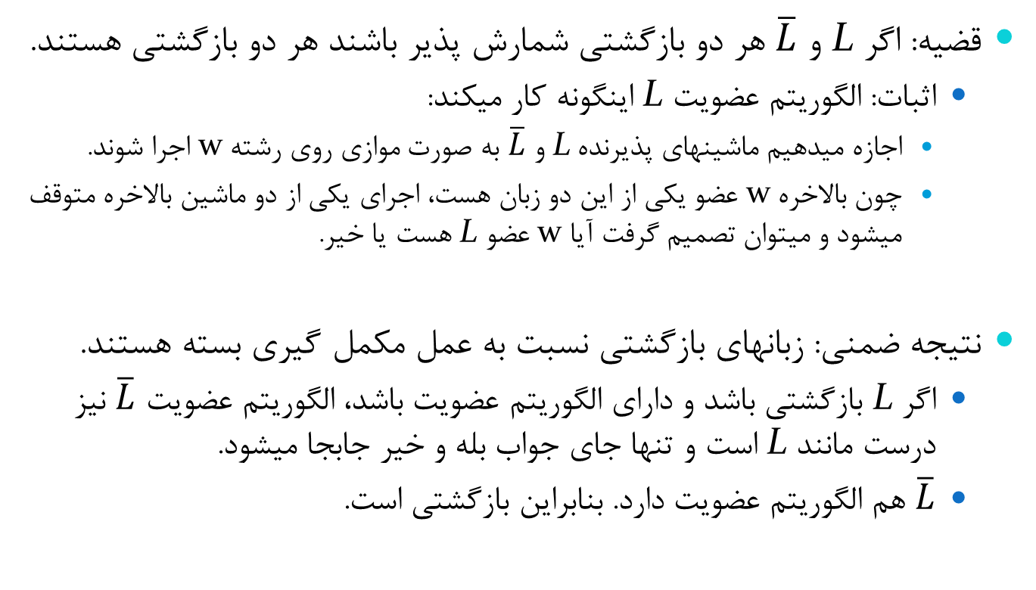
قضیه: اگر L و $\overline{L}$ هر دو بازگشتی شمارش پذیر باشند هر دو بازگشتی هستند.
اثبات: الگوریتم عضویت L اینگونه کار میکند:
اجازه میدهیم ماشینهای پذیرنده L و $\overline{L}$ به صورت موازی روی رشته w اجرا شوند.
چون بالاخره w عضو یکی از این دو زبان هست، اجرای یکی از دو ماشین بالاخره متوقف میشود و میتوان تصمیم گرفت آیا w عضو L هست یا خیر.
نتیجه ضمنی: زبانهای بازگشتی نسبت به عمل مکمل گیری بسته هستند.
اگر L بازگشتی باشد و دارای الگوریتم عضویت باشد، الگوریتم عضویت $\overline{L}$ نیز درست مانند L است و تنها جای جواب بله و خیر جابجا میشود.
$\overline{L}$ هم الگوریتم عضویت دارد. بنابراین بازگشتی است.

Slide 10
گرامرهای بدون محدودیت (Unrestricted Grammars)
گرامرهای بدون محدودیت گرامرهایی هستند که هر قاعده آن به صورت u→v باشد که در آن
قضیه: هر زبانی که بتواند با یک گرامر بدون محدودیت بیان شود یک زبان بازگشتی شمارش پذیر است و بلعکس، هر زبان بازگشتی شمارش پذیری میتواند با یک گرامر بدون محدودیت بیان شود.
اثبات صفحه بعد

Slide 11
گرامرهای بدون محدودیت و زبانهای بازگشتی شمارش پذیر
تبدیل گرامر بدون محدودیت به ماشین تورینگ:
اثبات: اگر L توسط گرامر بدون محدودیت G تعریف شود برای زبان روال شمارش زیر را میتوان ذکر کرد.
ابتدا همه رشته هایی که از سمبل شروع گرامر یعنی S طی یک مرحله بسط تولید میشوند را مینویسیم، سپس آنهایی که طی دو مرحله تولید میشوند، سپس سه مرحله و ...
چون تعداد قواعد گرامر محدود است تعداد رشته ها و فرمهای میانی که طی هر مرحله میتواند تولید شود محدود است و از هر مرحله بالاخره به مرحله بعد میرویم.
با این روال، میتوان مطمئن شد، هر رشته عضو زبان بالاخره شمرده میشود، چون بالاخره طی مراحل مشخص و متناهی از بسط باید از سمبل شروع گرامر ساخته شود

Slide 12
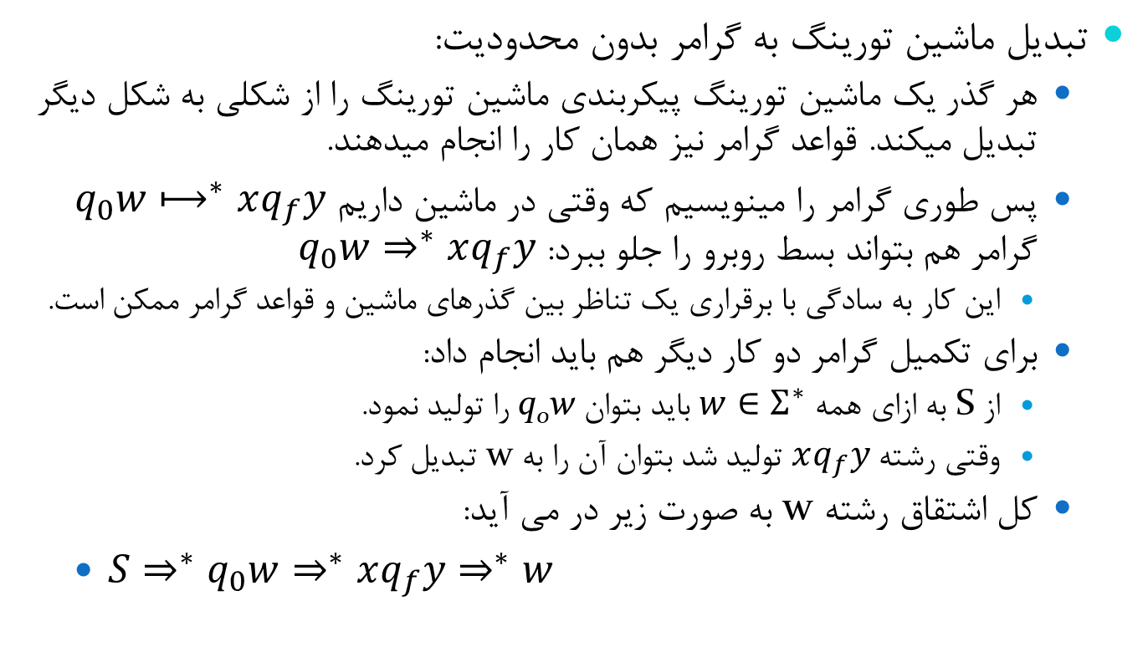
گرامرهای بدون محدودیت و زبانهای بازگشتی شمارش پذیر
تبدیل ماشین تورینگ به گرامر بدون محدودیت:
هر گذر یک ماشین تورینگ پیکربندی ماشین تورینگ را از شکلی به شکل دیگر تبدیل میکند. قواعد گرامر نیز همان کار را انجام میدهند.
پس طوری گرامر را مینویسیم که وقتی در ماشین داریم $q_{0}w⟼^{∗}xq_{f}y$ گرامر هم بتواند بسط روبرو را جلو ببرد: $q_{0}w⇒^{∗}xq_{f}y$
این کار به سادگی با برقراری یک تناظر بین گذرهای ماشین و قواعد گرامر ممکن است.
برای تکمیل گرامر دو کار دیگر هم باید انجام داد:
از S به ازای همه$w∈Σ^{∗}$ باید بتوان q₀w را تولید نمود.
وقتی رشته $xq_{f}y$ تولید شد بتوان آن را به w تبدیل کرد.
کل اشتقاق رشته w به صورت زیر در می آید:
${S⇒^{∗}q}_{0}w⇒^{∗}xq_{f}y⇒^{∗}w$

Slide 13
گرامرهای حساس به متن (Case Sensitive Grammars)
گرامرهای حساس به متن گرامرهایی هستند که هر قاعده آن به صورت u→v باشد که در آن
زبان حساس به متن: L یک زبان حساس به متن است اگر گرامر حساس به متن G وجود داشته باشد به طوریکه L(G)=L-{λ}

Slide 14
گرامرهای حساس به متن: مثال
گرامر حساس به متنی برای زبان روبرو بنویسید: L={a^{n}b^{n}c^{n} | n≥1}
S → abc | aAbc Ab → bA Ac → Bbcc bB → Bb aB → aa/aaA
قضیه: اگر L یک زبان حساس به متن باشد، یک اتوماتای کراندار خطی وجود دارد که آن را بپذیرد و بلعکس اگر M یک اتوماتای کراندار خطی باشد، L(M) یک زبان حساس به متن است.
اثبات صفحه بعد

Slide 15
زبانهای حساس به متن و اتوماتای کراندار خطی
قضیه: برای هر زبان حساس به متنی یک LBA وجود دارد که آن را بپذیرد.
اتوماتای کراندار خطی پذیرنده زبان L به صورت زیر خواهد بود.
یک LBA دونواره است که روی نوار اول رشته w نوشته میشود و روی نوار دوم محاسبات صورت میپذیرد
روی نوار دوم ماشین سعی میکند تمام رشته های قابل اشتقاق از S را با توجه به قواعد گرامر G بسازد.
اما نکته این است که این با توجه به حساس به متن بودن گرامر تعداد بسطهایی که میتواند انجام شود بدون اینکه طول فرم میانی تولید شده از S از |w| تجاوز کند، محدود است.
پس شبیه به تورینگ شبیه ساز گرامرهای بدون محدودیت نیاز ندارد جستجو را به صورت سطحی انجام دهد و جستجو برای ساخت w میتواند به صورت عمقی انجام شود.
و این جستجوی عمقی به حداکثر |w| خانه از نوار احتیاج دارد و بنابراین ماشین یک اتوماتای کراندار خطی است.

Slide 16
زبانهای حساس به متن و اتوماتای کراندار خطی
عکس قضیه قبل: اگر زبان L توسط یک اتوماتای کراندار خطی پذیرفته شود، یک زبان حساس به متن است.
رویه ای که در شبیه سازی ماشین تورینگ با یک گرامر بدون محدودیت توضیح داده شد، اینجا هم میتواند به کار برود.
با توجه به خواص اتوماتای کراندار خطی، گرامری که از روی آن ساخته میشود، یک گرامر حساس به متن است.

Slide 17
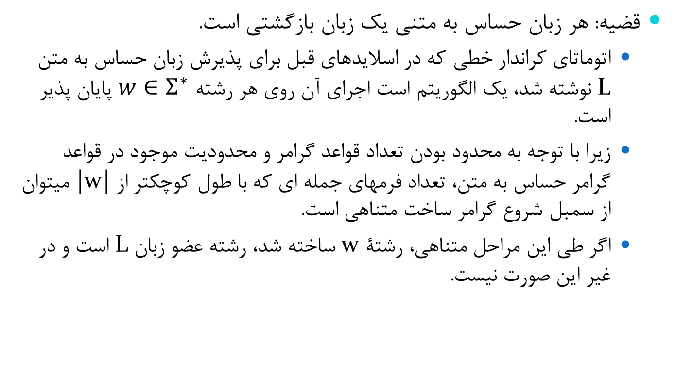
زبانهای بازگشتی و زبانهای حساس به متن
قضیه: هر زبان حساس به متنی یک زبان بازگشتی است.
اتوماتای کراندار خطی که در اسلایدهای قبل برای پذیرش زبان حساس به متن L نوشته شد، یک الگوریتم است اجرای آن روی هر رشته $w∈Σ^{∗}$ پایان پذیر است.
زیرا با توجه به محدود بودن تعداد قواعد گرامر و محدودیت موجود در قواعد گرامر حساس به متن، تعداد فرمهای جمله ای که با طول کوچکتر از |w| میتوان از سمبل شروع گرامر ساخت متناهی است.
اگر طی این مراحل متناهی، رشتۀ w ساخته شد، رشته عضو زبان L است و در غیر این صورت نیست.

Slide 18
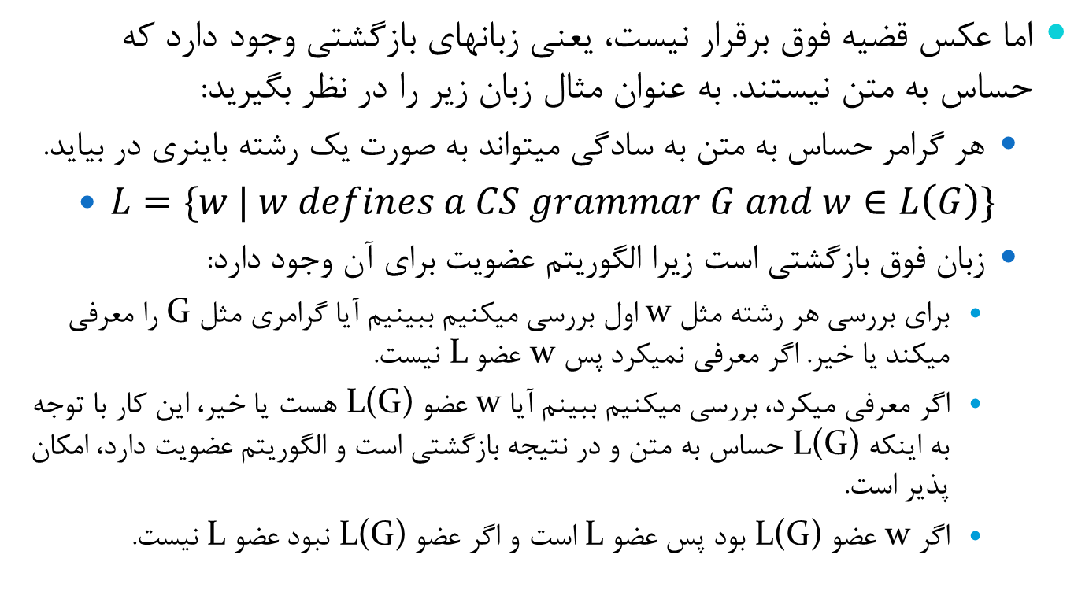
زبانهای بازگشتی و زبانهای حساس به متن
اما عکس قضیه فوق برقرار نیست، یعنی زبانهای بازگشتی وجود دارد که حساس به متن نیستند. به عنوان مثال زبان زیر را در نظر بگیرید:
هر گرامر حساس به متن به سادگی میتواند به صورت یک رشته باینری در بیاید.
$L=\{w | w defines a CS grammar G and w∈L\left(G\right)\}$
زبان فوق بازگشتی است زیرا الگوریتم عضویت برای آن وجود دارد:
برای بررسی هر رشته مثل w اول بررسی میکنیم ببینیم آیا گرامری مثل G را معرفی میکند یا خیر. اگر معرفی نمیکرد پس w عضو L نیست.
اگر معرفی میکرد، بررسی میکنیم ببینم آیا w عضو L(G) هست یا خیر، این کار با توجه به اینکه L(G) حساس به متن و در نتیجه بازگشتی است و الگوریتم عضویت دارد، امکان پذیر است.
اگر w عضو L(G) بود پس عضو L است و اگر عضو L(G) نبود عضو L نیست.

Slide 19
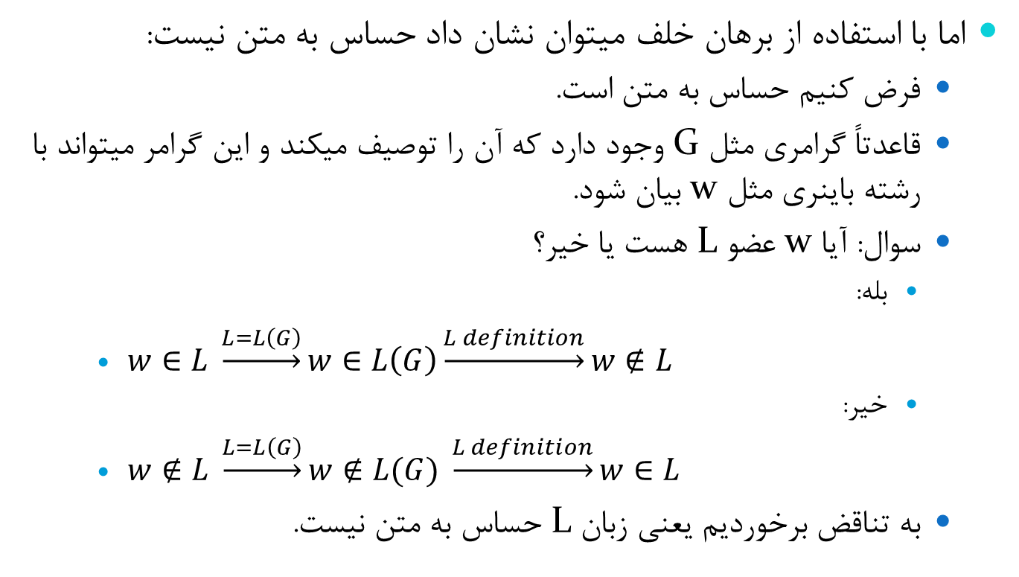
زبانهای بازگشتی و زبانهای حساس به متن
اما با استفاده از برهان خلف میتوان نشان داد حساس به متن نیست:
فرض کنیم حساس به متن است.
قاعدتاً گرامری مثل G وجود دارد که آن را توصیف میکند و این گرامر میتواند با رشته باینری مثل w بیان شود.
سوال: آیا w عضو L هست یا خیر؟
بله:
$w∈L \underset{→}{L=L\left(G\right)}w∈L\left(G\right)\underset{→}{L definition}w∉L$
خیر:
$w∉L \underset{→}{L=L\left(G\right)}w∉L(G) \underset{→}{L definition}w∈L$
به تناقض برخوردیم یعنی زبان L حساس به متن نیست.

Slide 20
رده بندی چامسکی از گرامرها
گرامر نوع 0: گرامرهای بدون محدودیت
گرامر نوع 1: گرامرهای حساس به متن
گرامر نوع 2: گرامرهای مستقل از متن
گرامر نوع 3: گرامرهای منظم

Slide 21
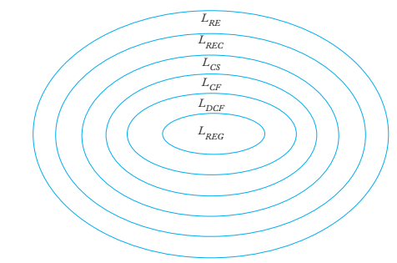
رده بندی چامسکی از زبانها

Slide 22
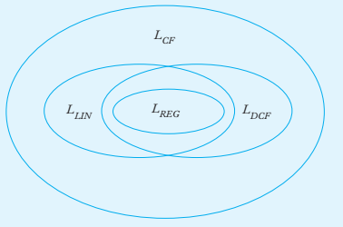
رده بندی تکمیلی

